Slide 1


Slide 2
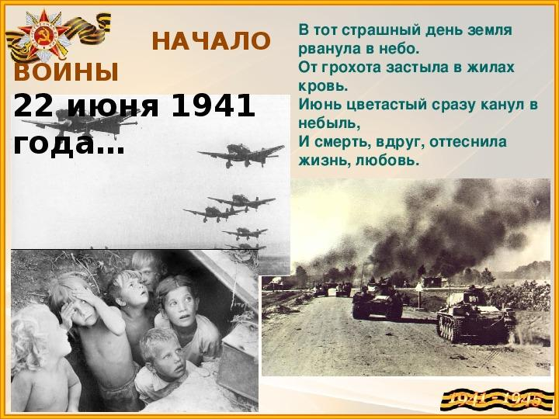
«Война … Нам её не забыть никогда!
Война – это слишком большая беда»

Slide 3
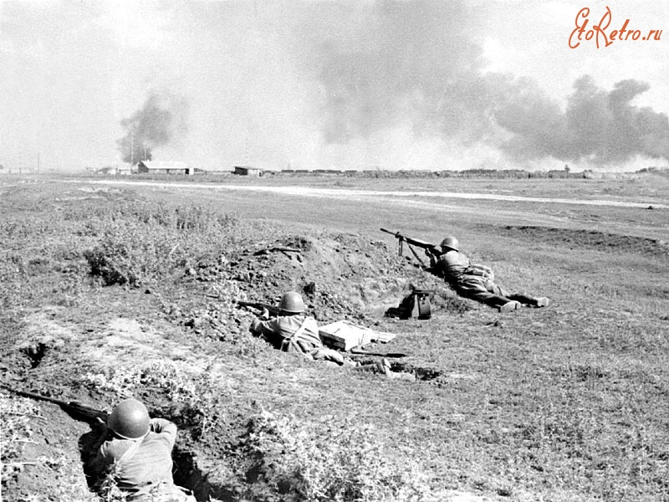
.

Slide 4
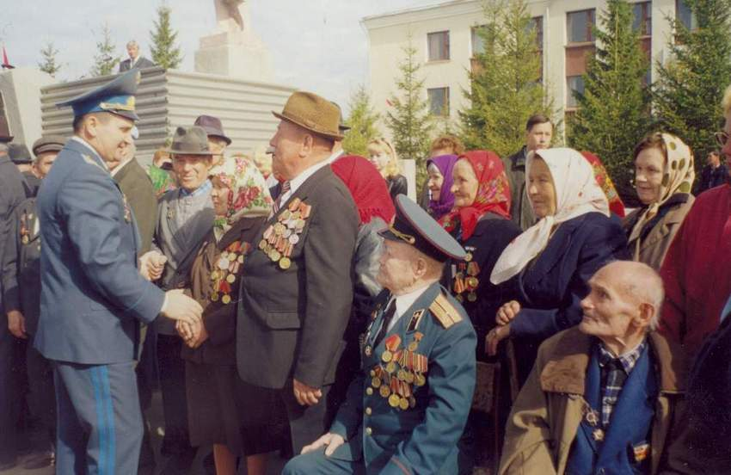
А еще поздравляют тех воинов Великой Отечественной Войны, которые живут сегодня.

Slide 5
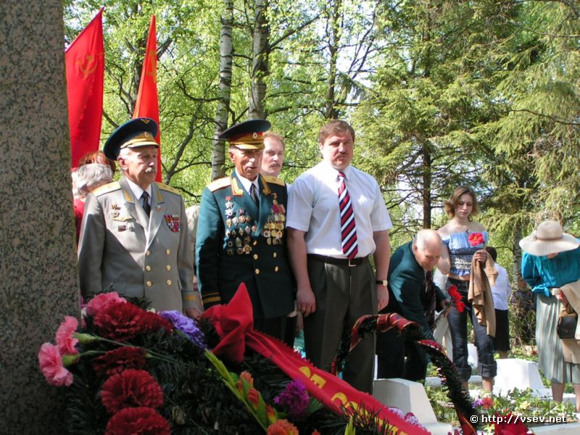
В этот Великий день принято бывать на могилах погибших воинов, возлагать венки, живые цветы тем, кто не вернулся с войны.

Slide 6
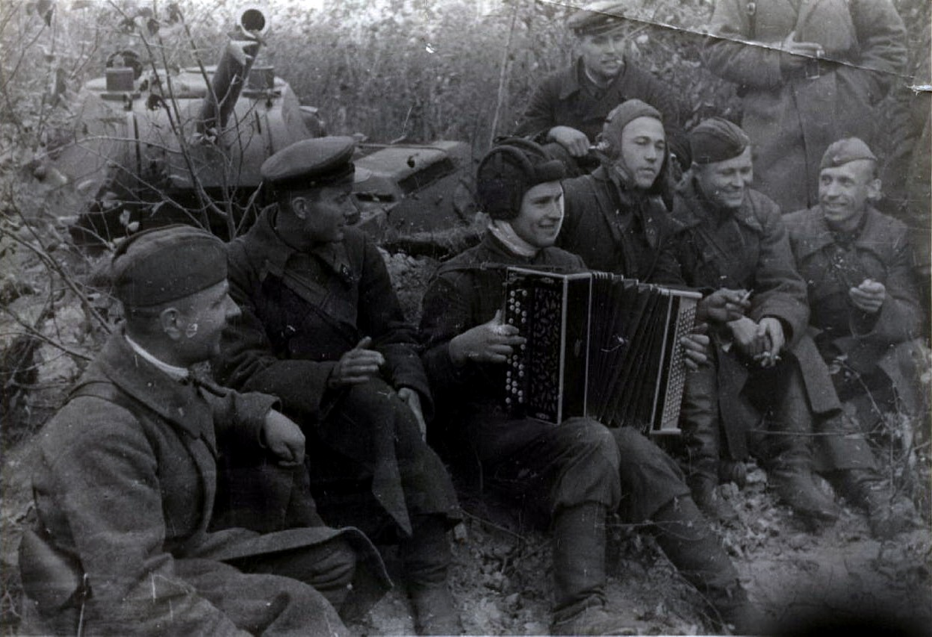

Slide 7
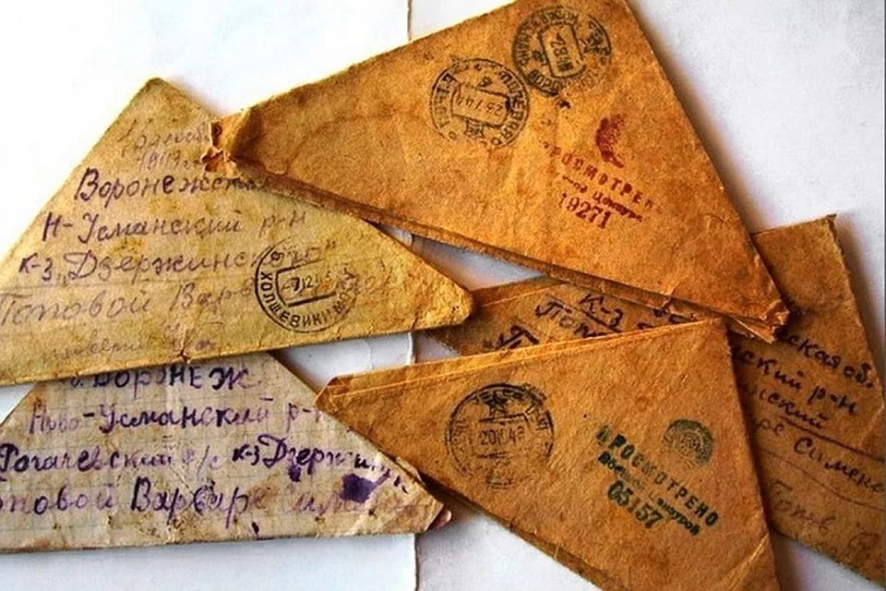

Slide 8
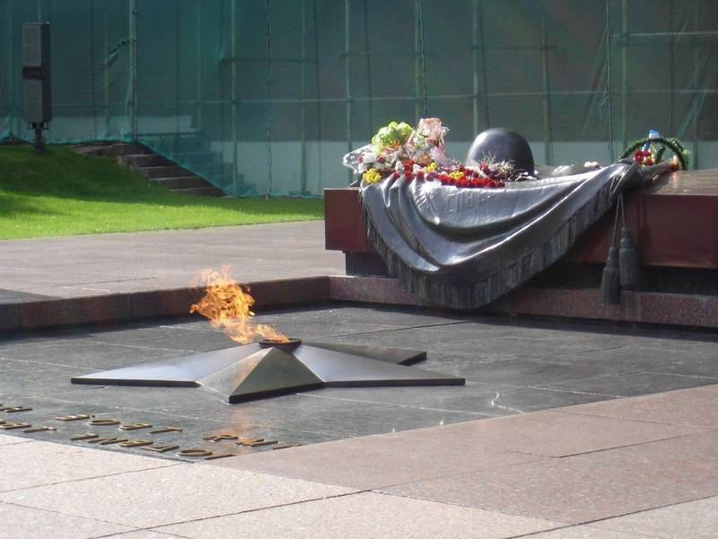
ДАВАЙТЕ ПОЧТИМ ПАМЯТЬ ВСЕХ ПОГИБШИХ ЗА РОДИНУ МИНУТОЙ МОЛЧАНИЯ.

Slide 9
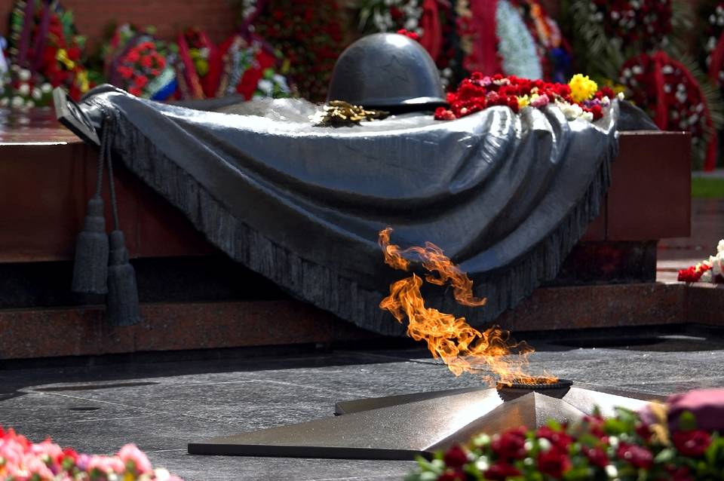
Все дальше в прошлое уходят годы страшной войны. Но подвиг людей, вставших на защиту отечества, будет вечно жить в памяти российского народа.

